Slide 1



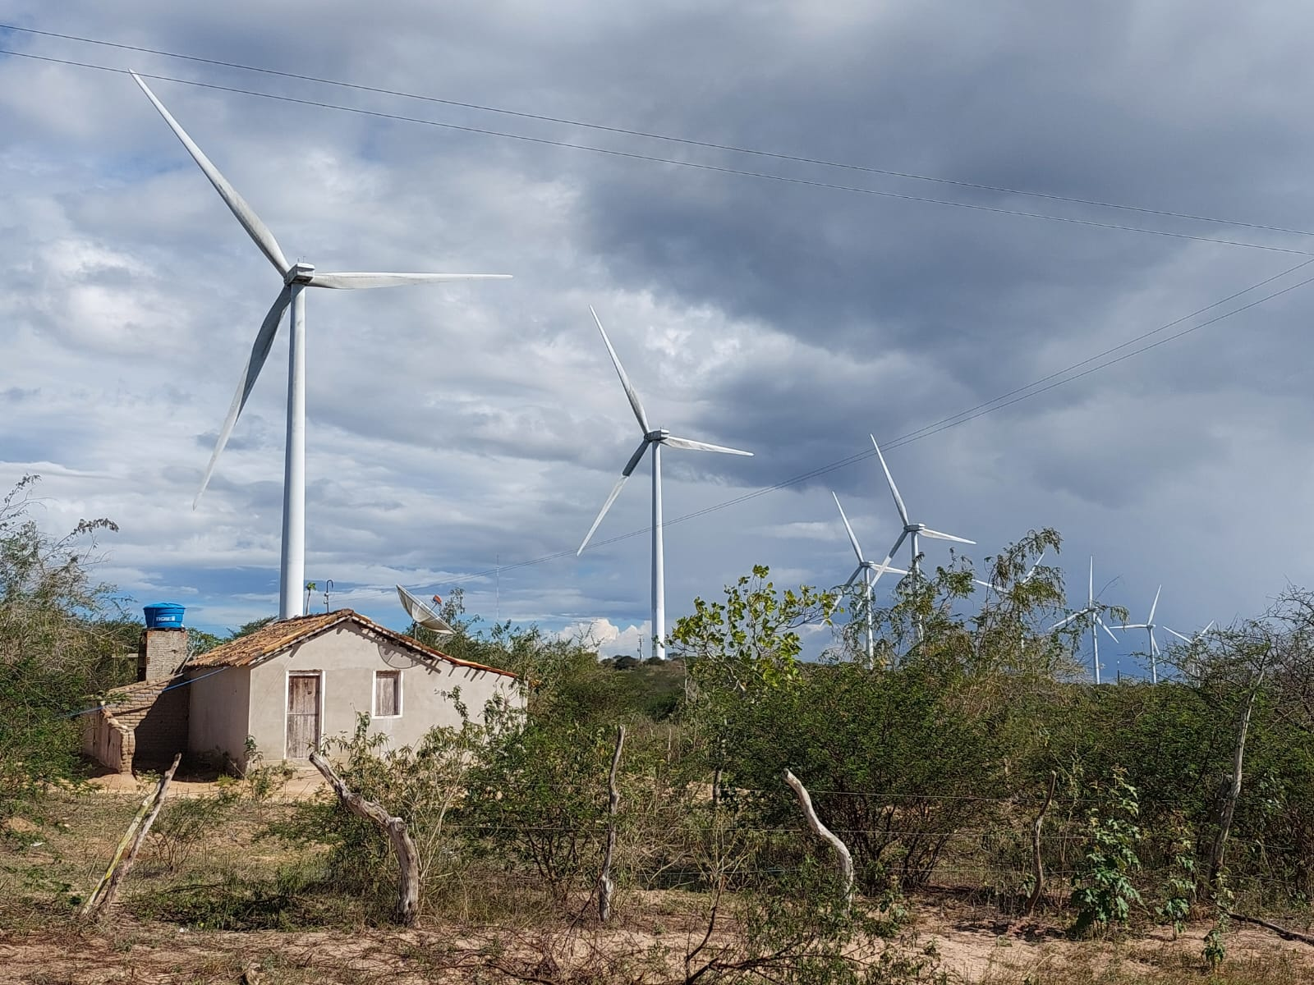
Impactos na saúde decorrentes das usinas eólicas

Slide 2



pesquisa: Processos de Vulnerabilização e os conflitos socioambientais decorrentes da
implantação e operação de parques eólicos em comunidades camponesas do agreste
meridional de Pernambuco.
5 pesquisadores/ professores
4 doutorandos
6 mestrandos
10 extensionistas de graduação (medicina e psicologia)
2 IC (graduandos de medicina e psicologia)

Slide 3
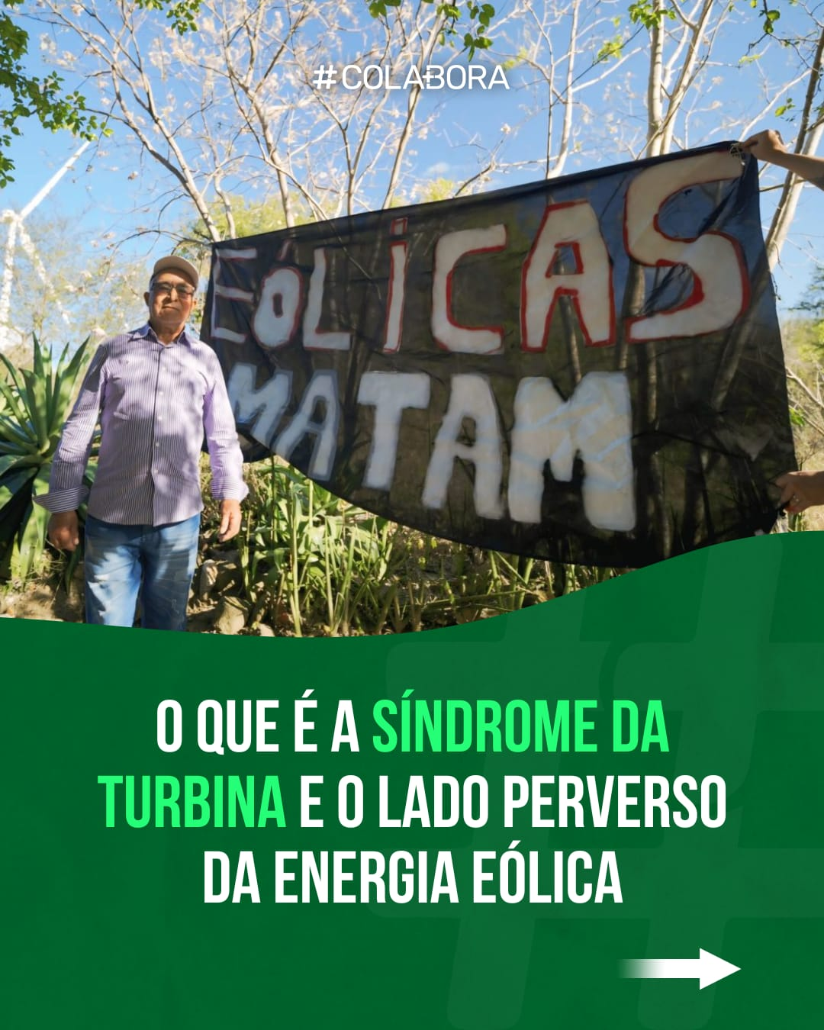
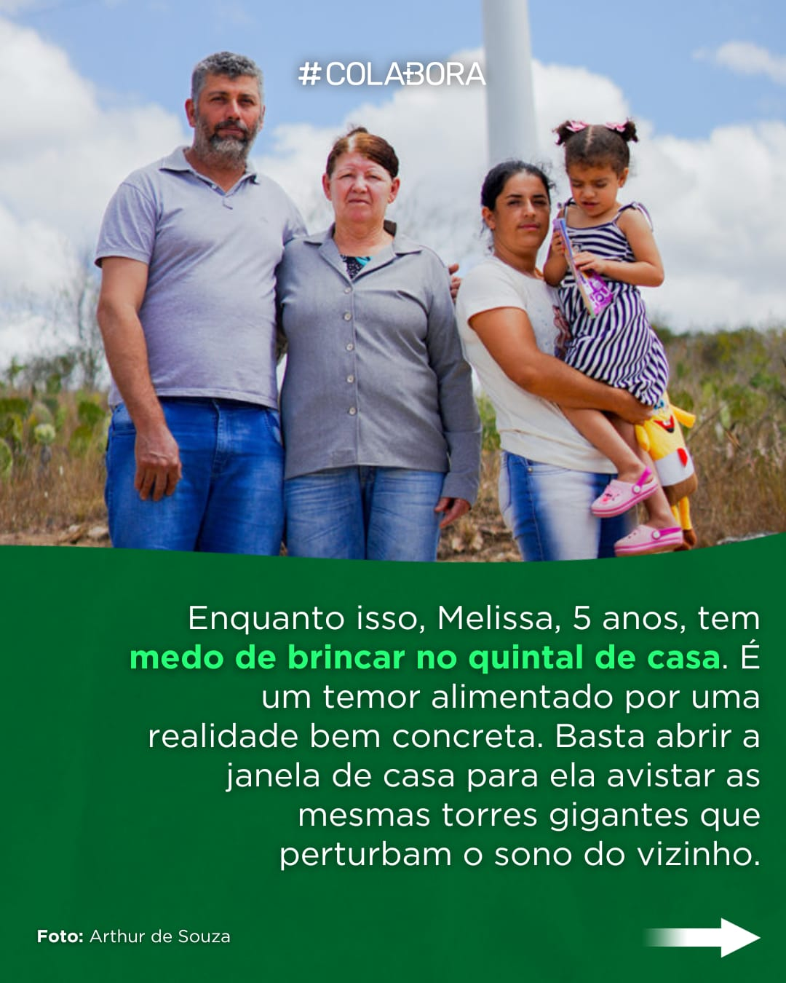

Slide 4
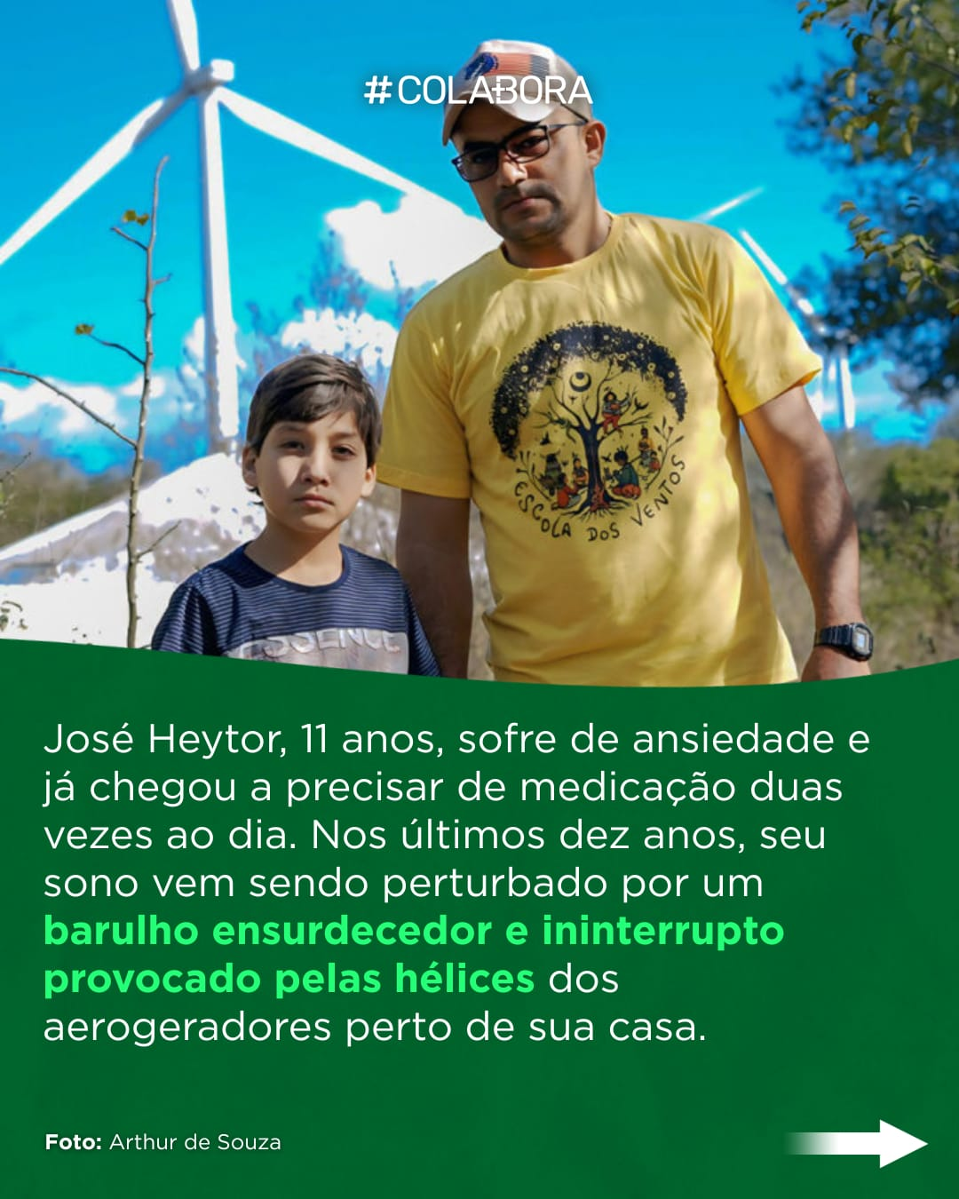
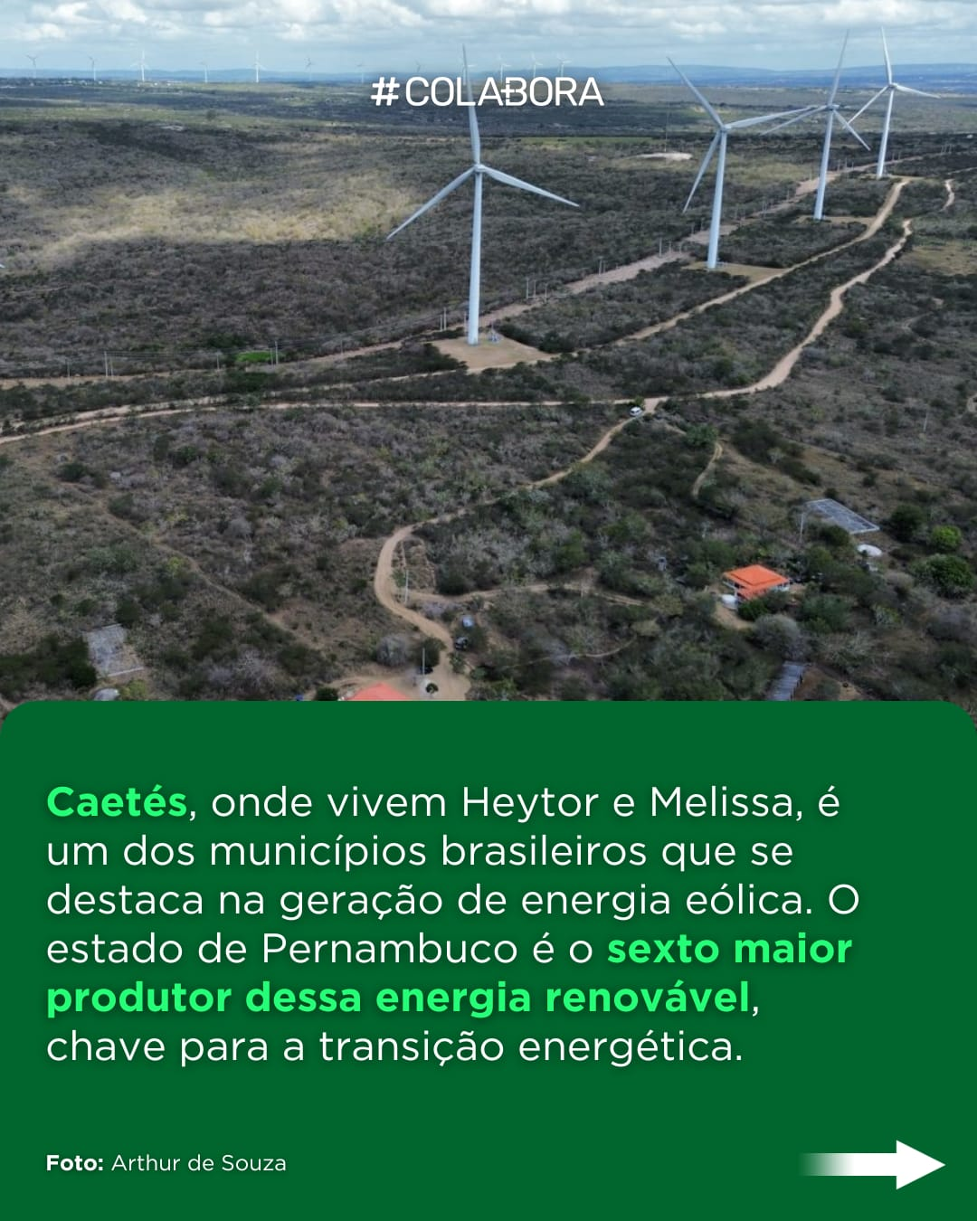

Slide 5
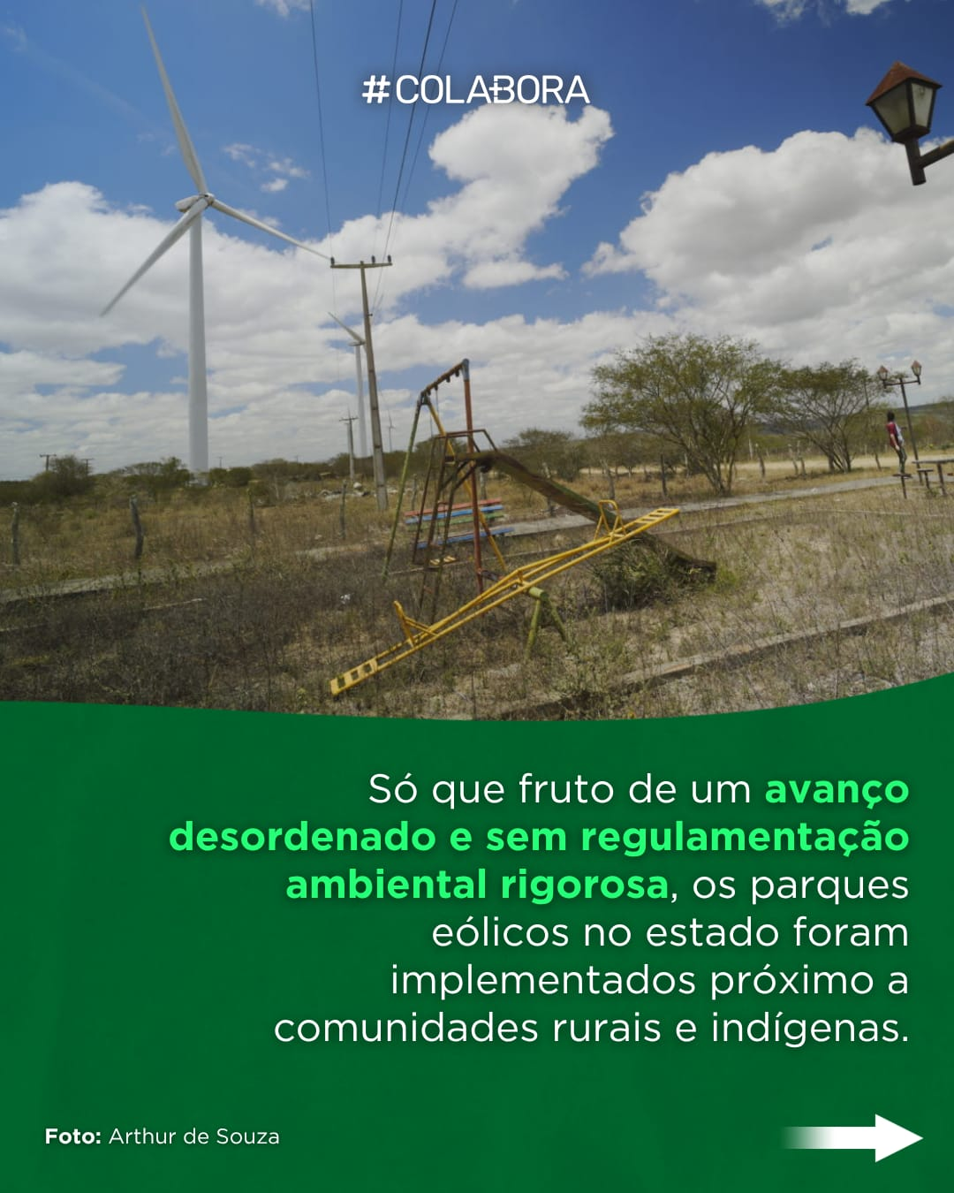


Slide 6
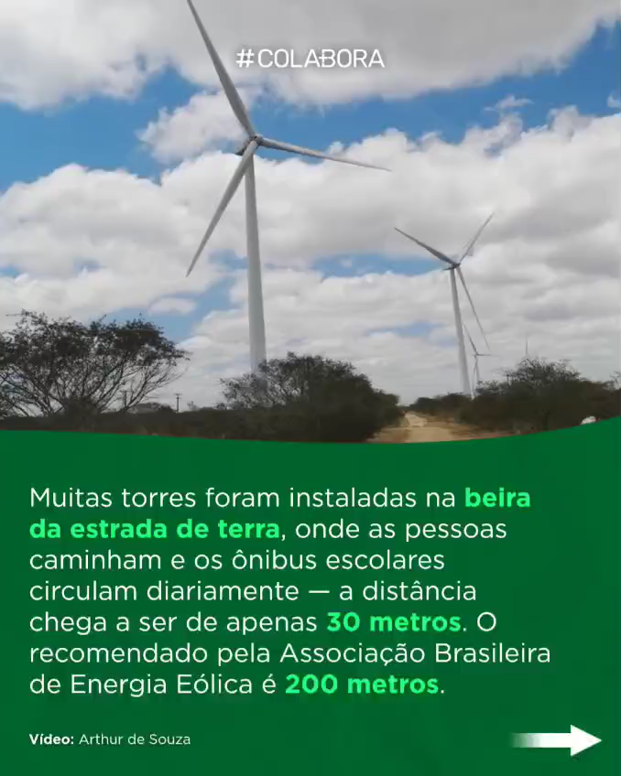

Slide 7
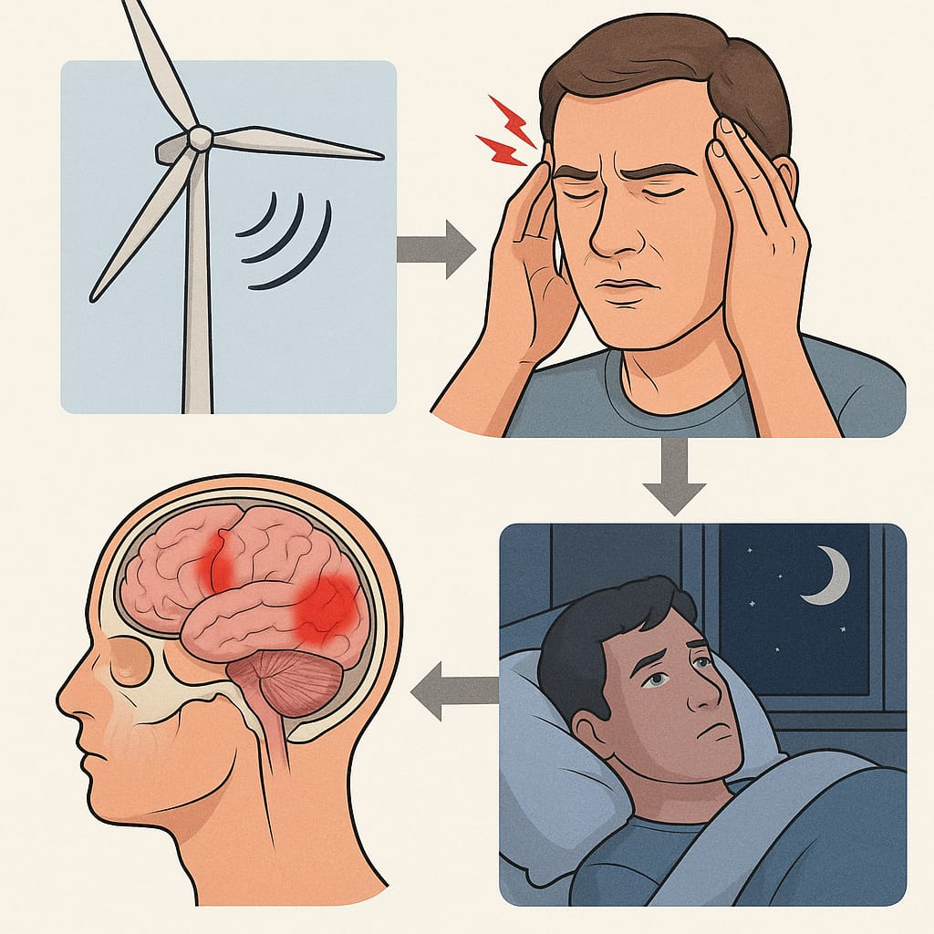
Síndrome da Turbina Eólica (STE)
Ocasionada a exposição aos ruídos audíveis e aos infrassons.
Os principais sintomas diagnosticadas na STE:
Problemas em concentração e aprendizagem;
Tontura, instabilidade e náuseas. A falta de equilíbrio e a dificuldade psicomotora se devem ao fato de que os ruídos interferem diretamente em nossos ouvidos, mais especificamente no aparelho vestibular, responsável pela manutenção do equilíbrio
Dores de cabeça potencializada pelo estresse e pelos problemas relacionados ao sono;
Dificuldades em adormecer devido ao ruído audível.
(PIERPONT, 2010).

Slide 8
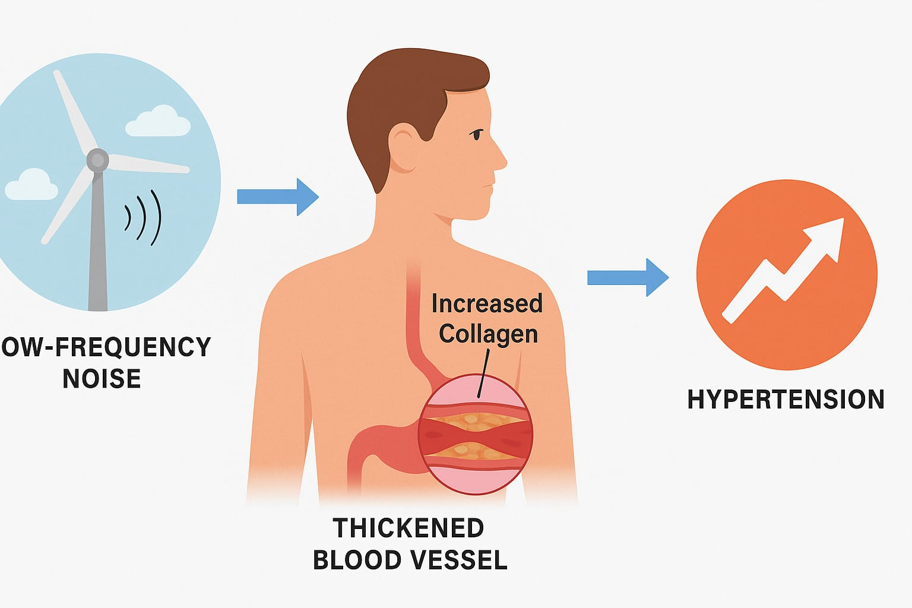
Doença Vibroacústica (DVA)
É considerada como uma patologia sistêmica ocorrida em razão da excessiva exposição aos Ruídos de Baixa Frequência (RBF), tendo como principal característica, o aumento de produção desenfreado de colágeno e elastina (proteínas do tecido conjuntivo que trabalham juntas para dar estrutura, firmeza e elasticidade à pele e a outros tecidos do corpo) sem que haja de fato uma inflamação no local.
A exposição aos RBF ocasiona um engrossamento das camadas médias das paredes, interferindo no fluxo sanguíneo do corpo humano.
O RBF atinge principalmente o sistema respiratório do indivíduo e o sistema cardiovascular, podendo atingir também o sistema nervoso, os tecidos e os órgãos.
As lesões dos órgãos e tecidos acontece através da propagação da vibração sonora nos tecidos, conhecido como o método de mecano-transdução, que promove alterações no recebimento de informações das células, causando o aparecimento excessivo de colágeno e elastina.
Os efeitos mais diagnosticados na DVA, estão relacionados a problemas no coração, como a alteração em suas estruturas vasculares, prolapso da válvula mitral, e espessamentos sem aparente inflamação no pericárdio.
(BRANCO; PEREIRA, 2007)

Slide 9
METODOLOGIA
Pesquisa aprovada pelo Comitê de Ética em Pesquisa (CEP) do Instituto Aggeu Magalhães (IAM) da Fundação Oswaldo Cruz (Fiocruz) conforme parecer nº 6.569.829/CAAE 73626423.8.0000.5190.
Pesquisa ação quanti-qualitativa, tipo transversal, com fonte de dados primários em comunidades rurais impactadas por empreendimentos eólicoas do município de Caetés, no agreste meridional de Pernambuco;
Primeira etapa – DIAGNOSTICO INICIAL: Coleta dos dados de março a dezembro de 2023, por meio de questionário estruturado, com questões acerca da moradia, renda, acesso a água, saúde da família e impacto das eólicas;
Mapeamento do território por meio do EpiInfo e Google MyMaps;
Tabulação por meio do Microsoft Excel ®;

Slide 10
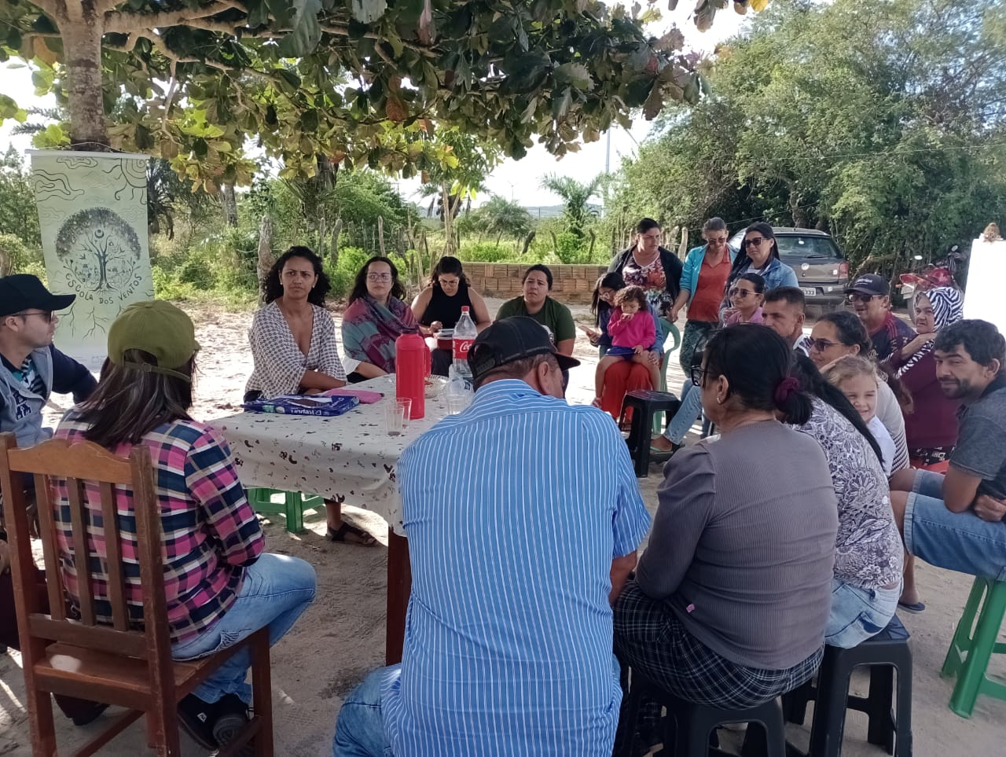
METODOLOGIA
Segunda etapa: coleta de dados iniciada em 2024
  Círculo de Cultura;
  Entrevista semi-estruturada;
  Aplicação de teste SRQ 20 - Self Report Questionnaire (Avalia sofrimento mental);
  Realização de exames de audiometria;
  Teste RDC/DTM - Resposta de Desvio Crânio-Estibular/Diferença de Tempo de Condução) (diagnosticar problemas relacionados à audição e ao equilíbrio);
  Teste de Rinne e teste de Weber (avaliar a audição e identificar problemas no ouvido médio ou interno);
  Exame clínico da ATM, Avaliação da oclusão dentária e testes de movimento da mandíbula.

Slide 11
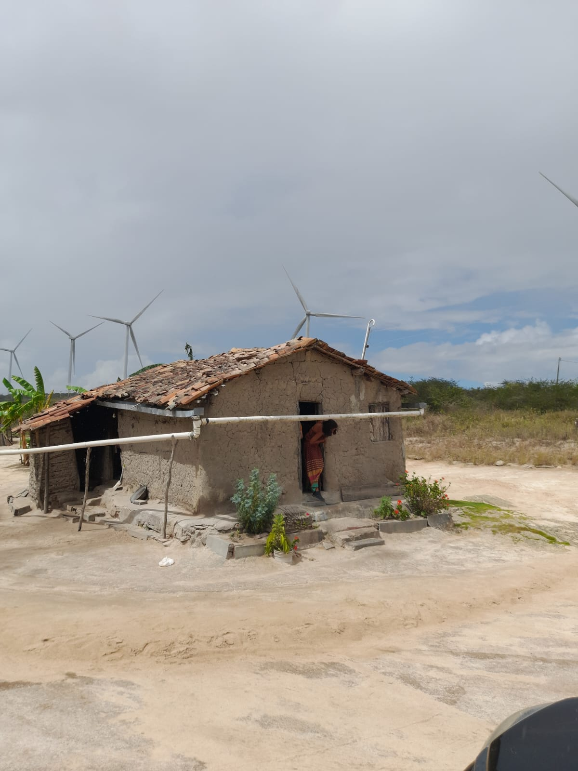
RESULTADOS
Aspectos Sociodemográficos

Slide 12
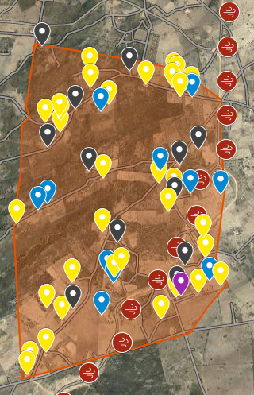
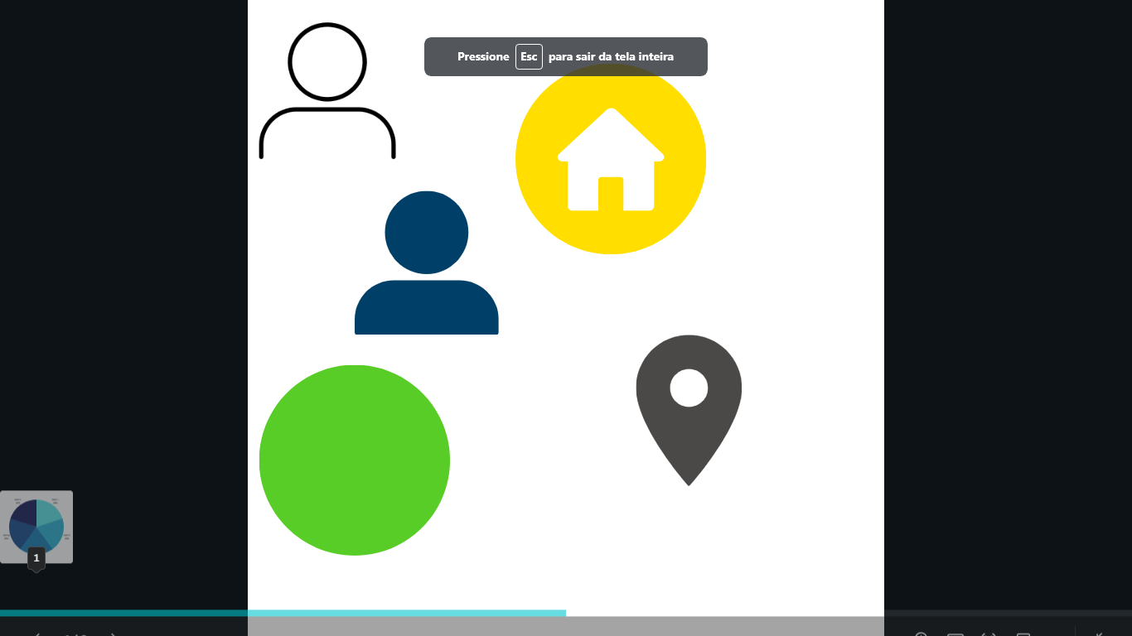
Sítio Sobradinho, Caetés/PE
Caracterização do território
55 casas (pontos) mapeados em Sobradinho;
12 casas vazias / abandonadas / demolidas;
33 domicílios entrevistados;
105 moradores.
83 torres mapeadas
Fonte: Dados da pesquisa (2023).

Slide 13
Caracterização do território
Distância dos domicílios em relação às torres no Sítio Sobradinho
Distância média=411 metros;
Distância mínima=100 metros;
Distância máxima=900 metros.
Mapeamento realizado por meio do GoogleMyMaps.
Fonte: Dados da pesquisa (2023).

Slide 14
Caracterização da população
59% dos participantes do sexo feminino e 41% do sexo masculino;
79,2% dos participantes estão na faixa etária entre 30 e 59 anos, 13,2% são idosos com 60 anos ou mais e 7,5% jovens de 18 a 29 anos.
Esse perfil evidencia o predomínio de pessoas em idade economicamente ativa, embora haja uma presença significativa de idosos.
A ocupação principal é a agricultura, exercida por 83,0% dos participantes.
13,2% são aposentados;
Apenas 3,8% exercem outras atividades, como estudante ou apicultor.
Esses dados confirmam o caráter rural e camponês da comunidade, cuja base econômica está fortemente vinculada à agricultura familiar.
Fonte: Dados da pesquisa (2025).

Slide 15
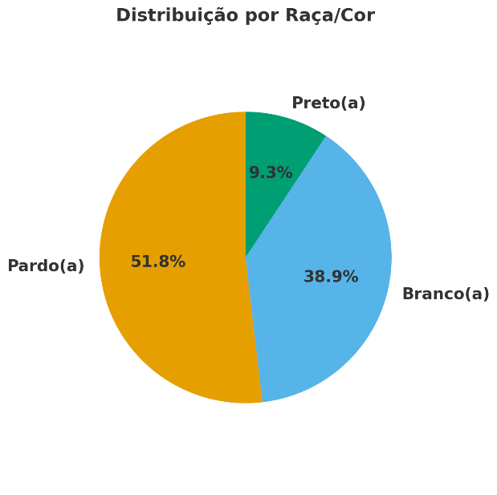
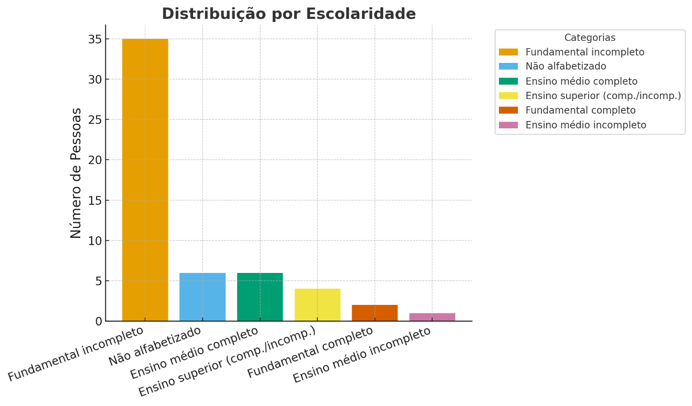
Caracterização da população
Fonte: Dados da pesquisa (2025).

Slide 16
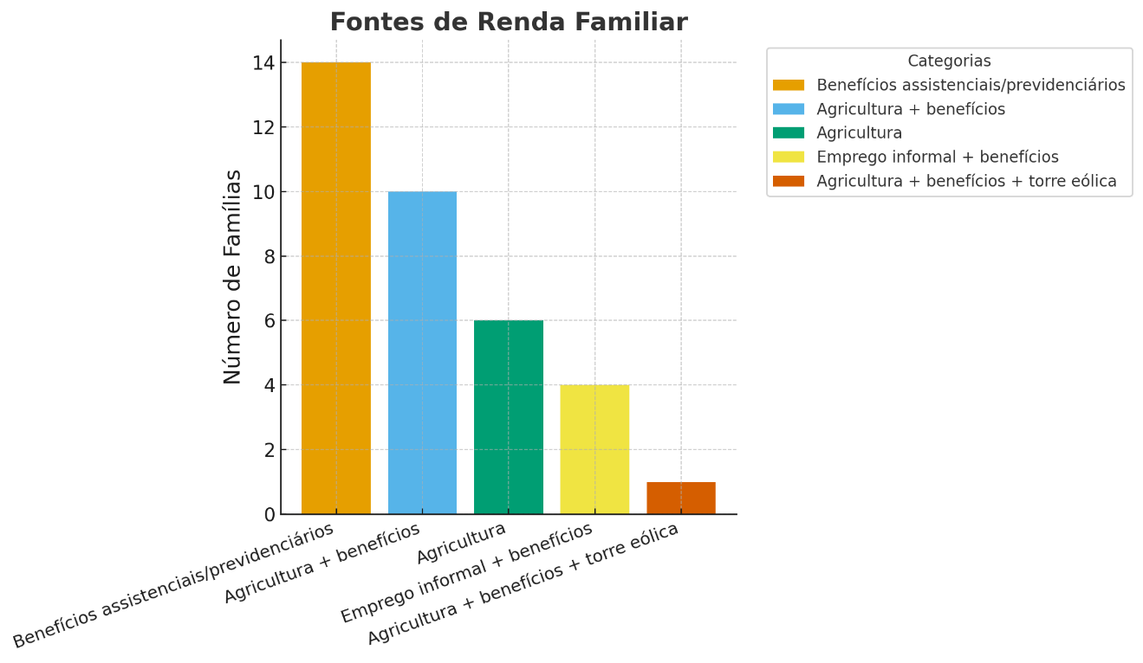
Caracterização da população
Fonte: Dados da pesquisa (2025).

Slide 17
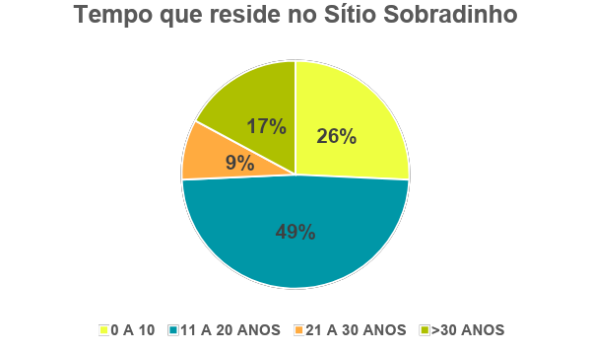
Caracterização da população
“Estou na cidade pagando aluguel, uma propriedade que era referência. (...). E hoje a minha propriedade está inutilizada”. (E4)
Fonte: Dados da pesquisa (2023).

Slide 18
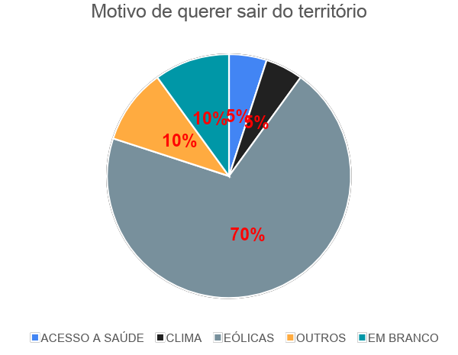
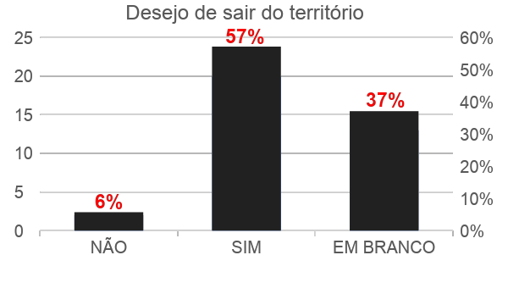
Impactos das eólicas
“(...) Eu não queria sair de lá, eu queria que eles tirassem as torres, mas eles não tiram”. (E3)
Fonte: Dados da pesquisa (2023).

Slide 19
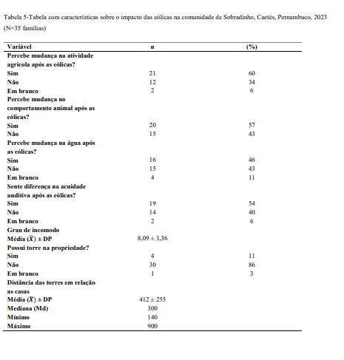
Impactos das eólicas
Fonte: Dados da pesquisa (2023).

Slide 20
Impactos das eólicas: criação de animais
Tabela - Impactos na criação de animais
Categoria | Frequência | Percentual (%)
Alterações comportamentais (animais agitados) | 18 | 51.4
Queda na produção (leite/ovos) | 7 | 20.0
Não se aplica | 6 | 17.1
Sem danos | 3 | 8.6
Mortalidade de crias / problemas reprodutivos | 1 | 2.9
Fonte: Dados da pesquisa (2025)

Slide 21
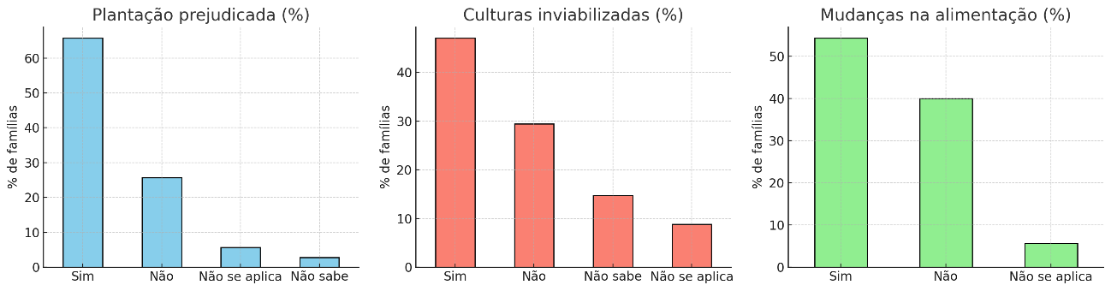
Impactos das eólicas: Agricultura
Fonte: Dados da pesquisa (2025).

Slide 22
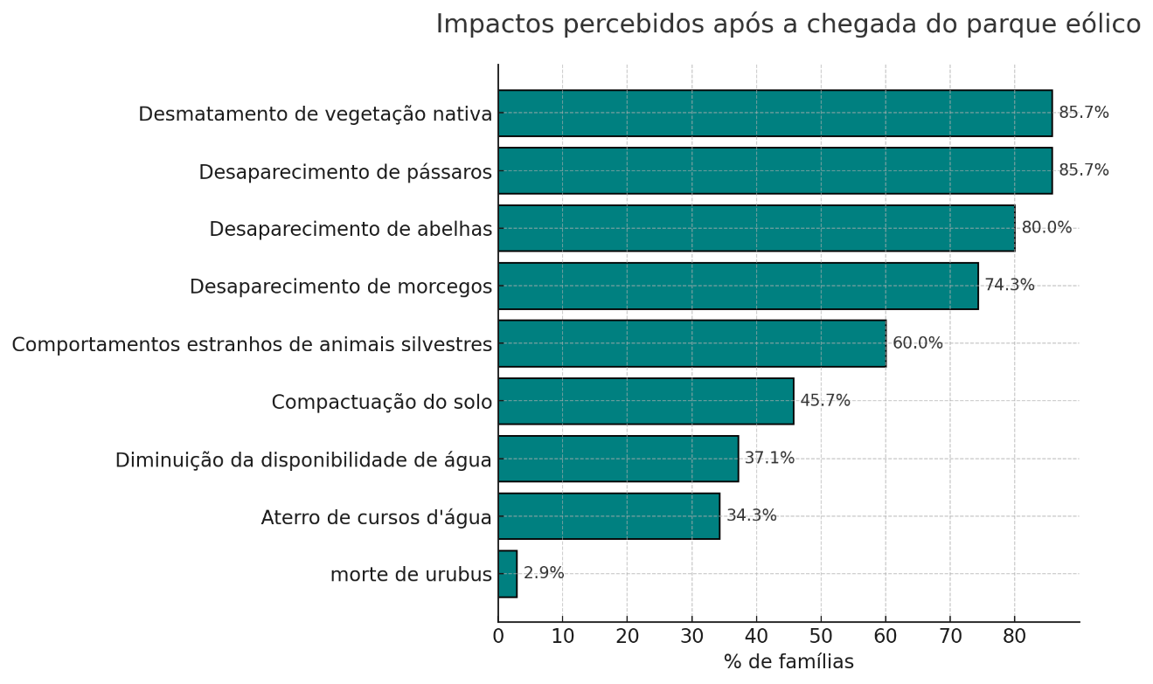
Impactos das eólicas: Ecossistema local
Fonte: Dados da pesquisa (2025).

Slide 23
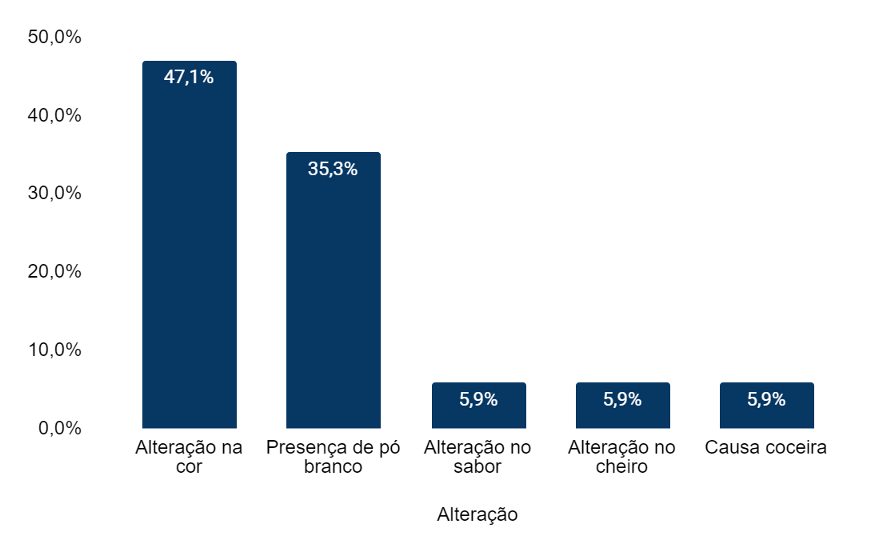
Percebem alterações na água
Alterações na água
46%
Fonte: Dados da pesquisa (2023).

Slide 24
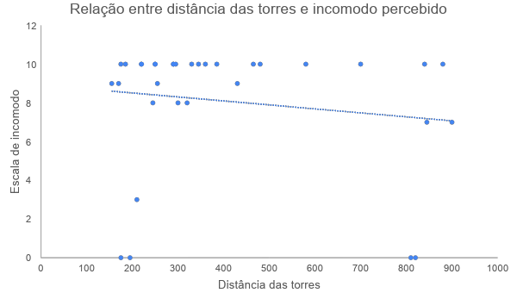
Fonte: Dados da pesquisa (2023).

Slide 25
RESULTADOS Impactos na saúde

Slide 26
Problemas de saúde decorrentes do convívio com os aerogeradores
Sintoma | Frequência | Percentual (%)
ESTRESSE | 34 | 77.3
PERDA DA QUALIDADE DO SONO | 33 | 75.0
INSÔNIA | 32 | 72.7
IRRITAÇÃO NOS OLHOS | 30 | 68.2
ANSIEDADE | 28 | 63.6
DORES DE CABEÇA | 27 | 61.4
TONTURA/VERTIGEM | 26 | 59.1
DIMINUIÇÃO DA CAPACIDADE AUDITIVA | 25 | 56.8
IRRITABILIDADE E AGRESSIVIDADE | 25 | 56.8
PALPITAÇÕES NO CORAÇÃO | 24 | 54.5
Fonte: Dados da pesquisa (2025).

Slide 27

Problemas de saúde decorrentes do convívio com os aerogeradores
Sintomas | F | (%)
CANSAÇO/FADIGA | 21 | 47.7
DIMINUIÇÃO DA CAPACIDADE DE ATENÇÃO | 20 | 45.5
CONCENTRAÇÃO | 20 | 45.5
APRENDIZAGEM E MEMÓRIA | 20 | 45.5
PROBLEMAS DE VISÃO | 20 | 45.5
BRUXISMO | 15 | 34.1
ALERGIA NA PELE | 14 | 31.8
ALTERAÇÕES DA FREQUÊNCIA RESPIRATÓRIA | 14 | 31.8
COMPLICAÇÕES GASTROINTESTINAIS | 13 | 29.5
Sintomas | F | (%)
PRESSÃO ALTA | 11 | 25.0
DEPRESSÃO | 10 | 22.7
PROBLEMAS NA TIREÓIDE | 3 | 6.8
DIFICULDADE DE ENGRAVIDAR | 2 | 4.5
ABORTO ESPONTÂNEO | 2 | 4.5
OUTRAS DOENÇAS CARDIVASCULARES | 1 | 2.3
CANSAÇO NAS PERNAS | 1 | 2.3
NÃO TENHO SINTOMAS OU PROBLEMAS DE SAÚDE DECORRENTES DAS EÓLICAS | 1 | 2.3
Fonte: Dados da pesquisa (2025).

Slide 28
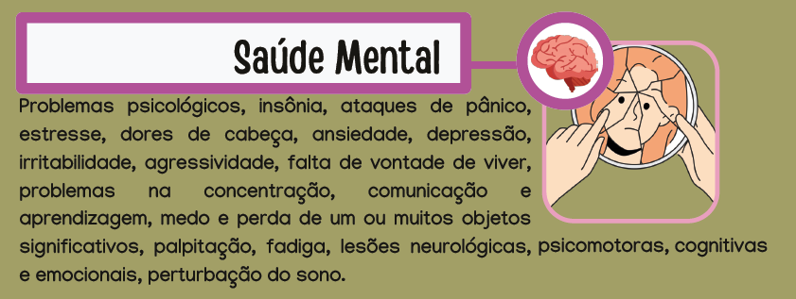
“Quando elas tão rangendo e tremendo parece que é dentro da minha cabeça, meu coração acelera” (E6)

Slide 29
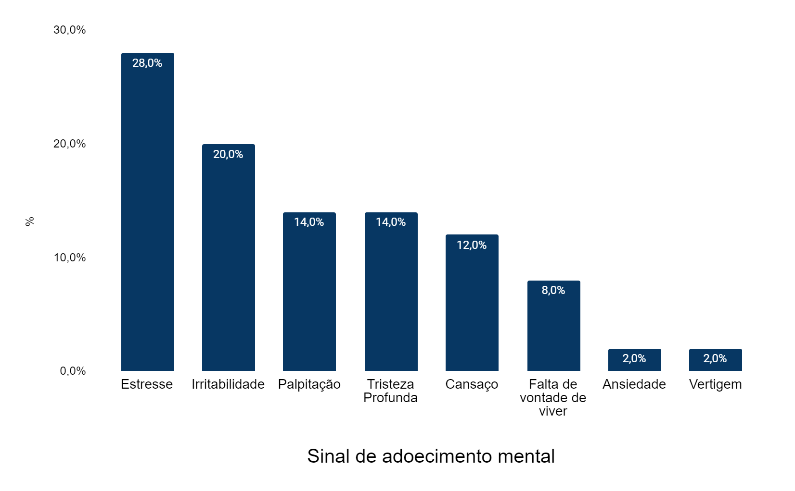
Sintomas de Adoecimento Mental
60,6%
relataram possuir algum sintoma de adoecimento mental
“(...) Eu digo que estou meio doida da cabeça dentro de casa, porque eu não sei falar baixo, só sei tá gritando. (...). E os meus nervos também, a flor da pele. Qualquer coisa, a lágrima já desce” (E1)
80%
dos testes deram positivos para sofrimento psíquico
(17 testes SRQ 20 aplicados)
Fonte: Dados da pesquisa (2025).
Fonte: Dados da pesquisa (2023).

Slide 30
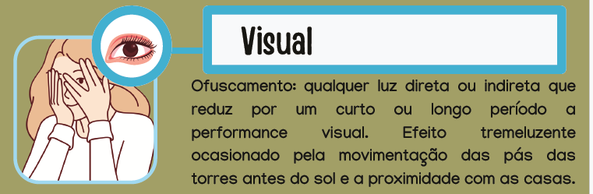
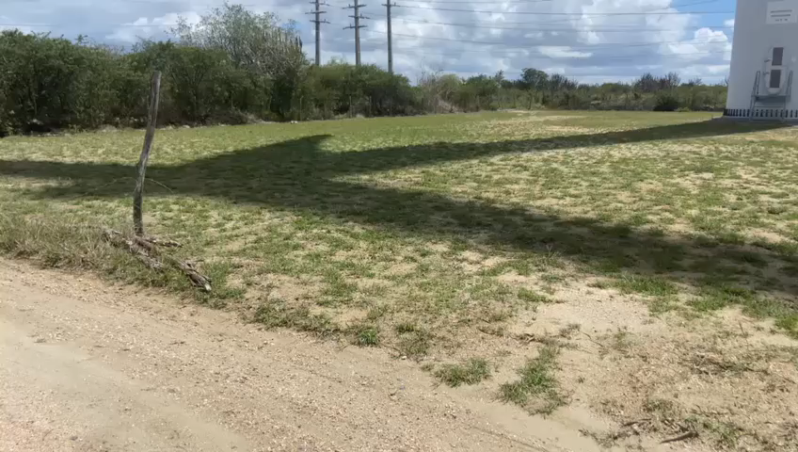
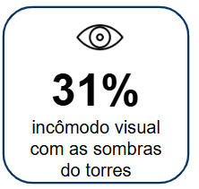
“Eu troquei de quarto porque a réstia ficava passando. Eu sinto tontura com elas. Elas mexem com a minha visão” (E2).
“Elas girando influência na minha labirintite e dor de cabeça. Dá tontura, ânsia de vomito” (E7).
Fonte: Dados da pesquisa (2023).

Slide 31
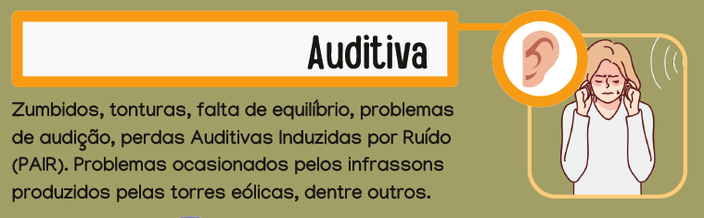
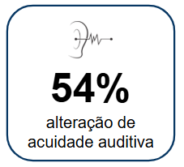
“Depois delas eu sinto enjoo, dor de cabeça e dor de ouvido” (E2).
Fonte: Dados da pesquisa (2023).

Slide 32
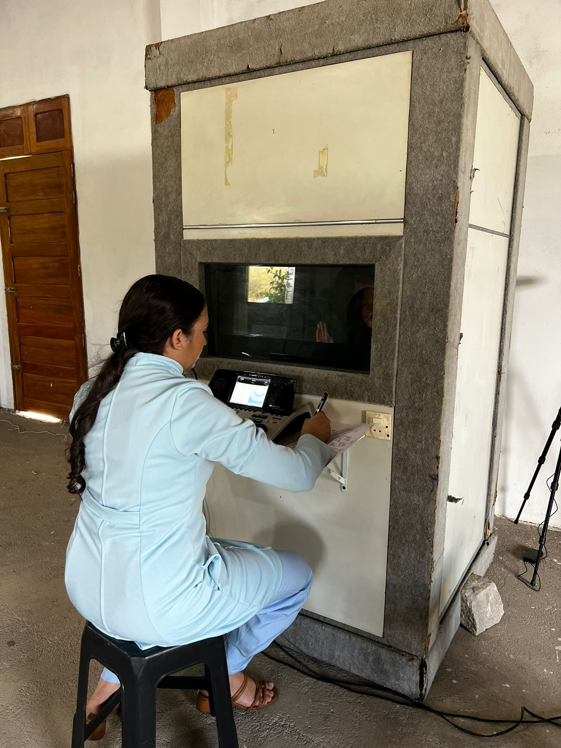
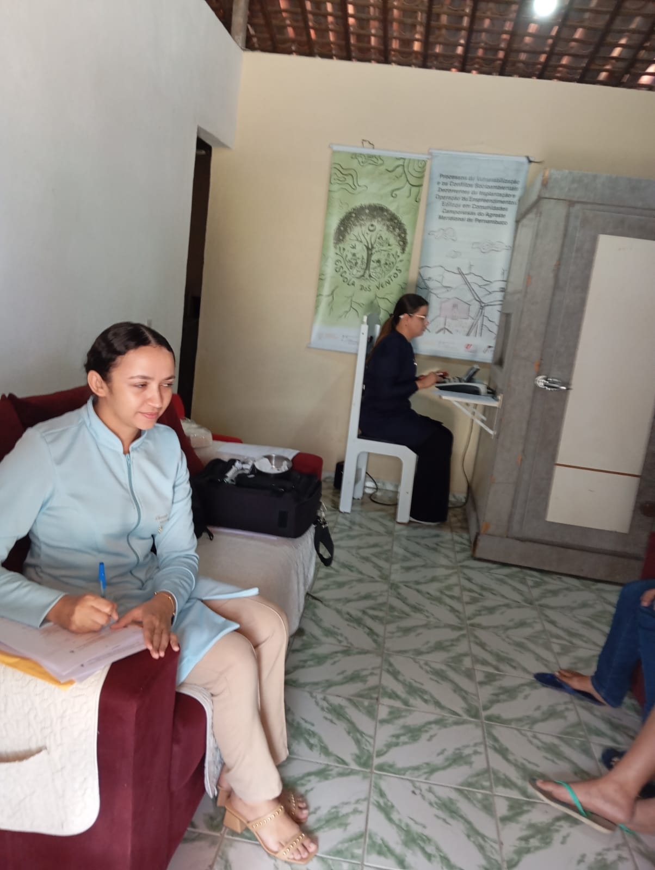
Exame de audiometria – 31 participantes
Idade média: 42,81 anos;
distância média entre as residências e o aerogerador: 235,04 metros;
Queixas auditivas:
81,48% dos participantes relataram dificuldade de compreensão auditiva;
77,77% apresentaram hipoacusia;
78,14% relataram otalgia;
74,04% mencionaram plenitude auricular;
92,59% referiram zumbido;
66,66% relataram tontura.

Slide 33
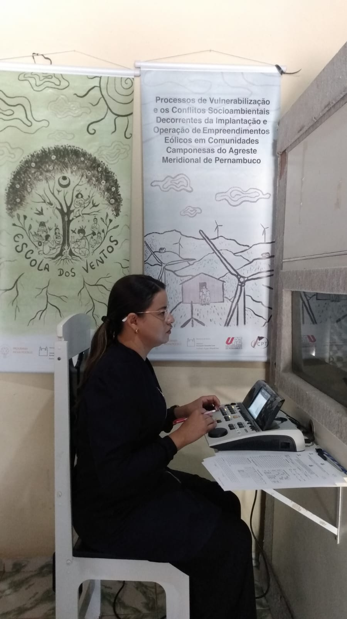
Exame de audiometria – 31 participantes
Quanto à análise descritiva das audiometrias:
74,07% dos participantes apresentaram alterações em pelo menos uma das orelhas;
Desses, 62,96% tiveram perda auditiva sensorioneural na orelha direita e 55,55% na orelha esquerda
7,40% apresentaram perda auditiva mista na orelha direita e 11,11% na orelha esquerda.

Slide 34
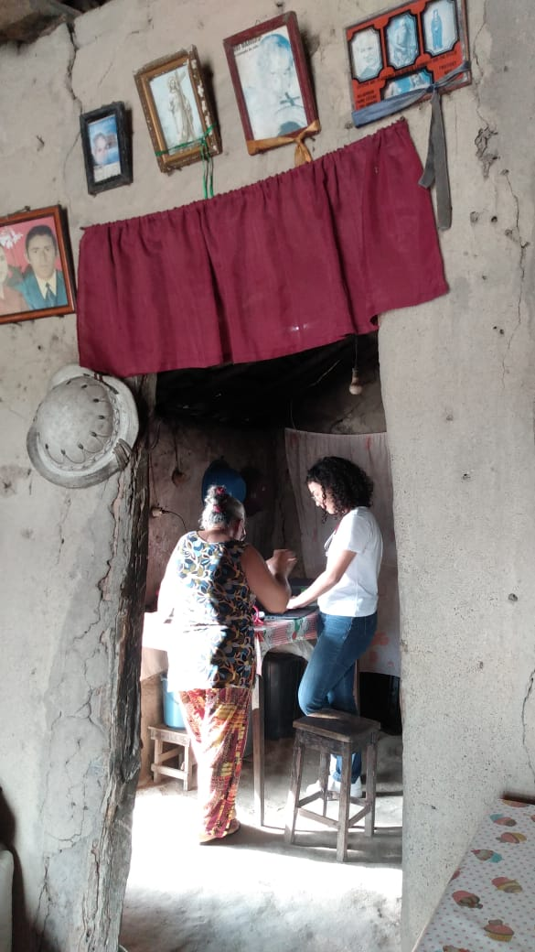
Na saúde bucal:
Lesões não cariosas e disfunção da articulação ATM
15 exames realizados em pessoas expostas, onde 10 apresentaram sinais e sintomas de DTM, principalmente dor muscular.
A prevalência nesse grupo, até o momento, está acima de 60%. Nos estudos em geral, ela fica em torno de 40%.

Slide 35
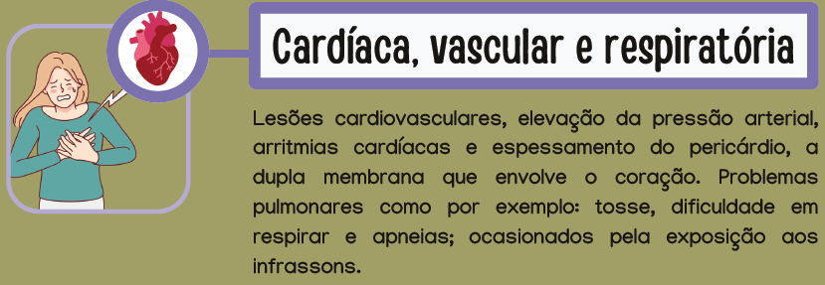
“De uns três anos pra cá eu venho sentindo, um tremor, palpitações, pontadas” (E5)
“Para dormir tem que ser à base de medicamento (...). Até as crianças, tem criança que para dormir precisa de medicamento” (E1)

Slide 36
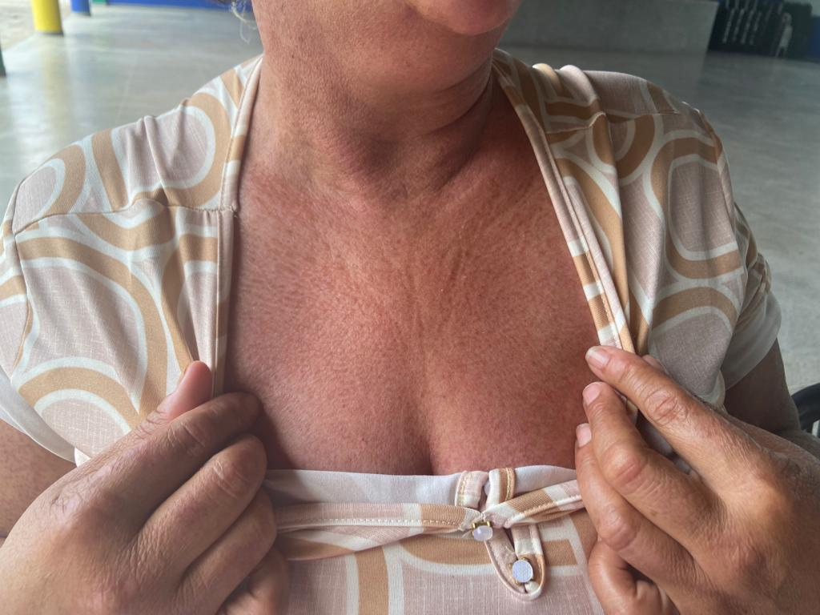
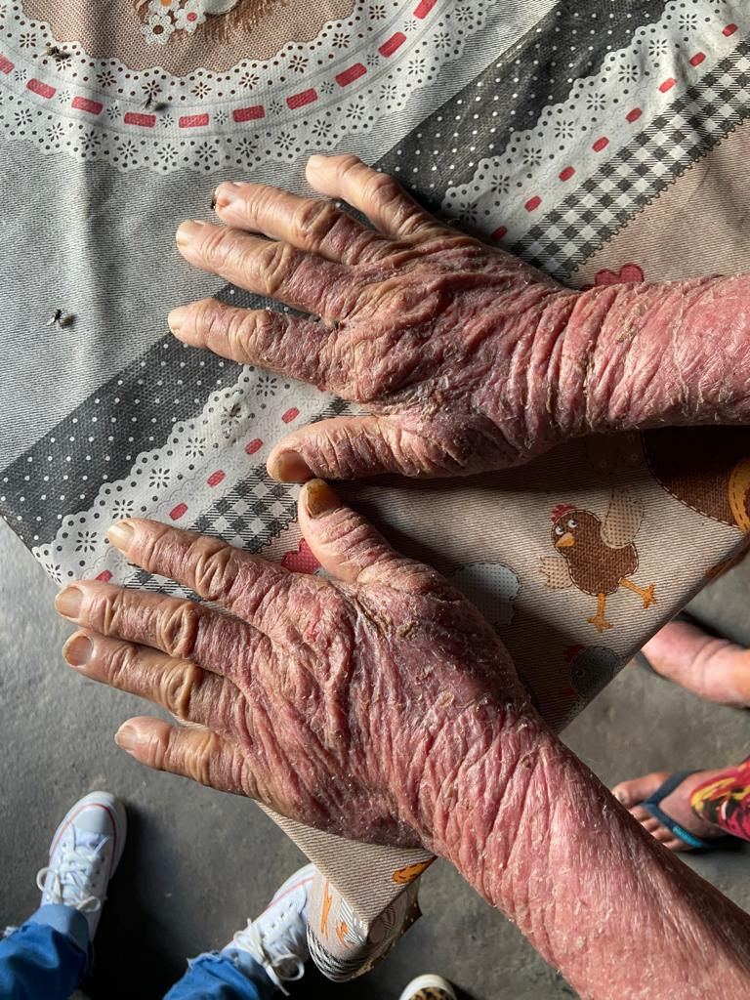
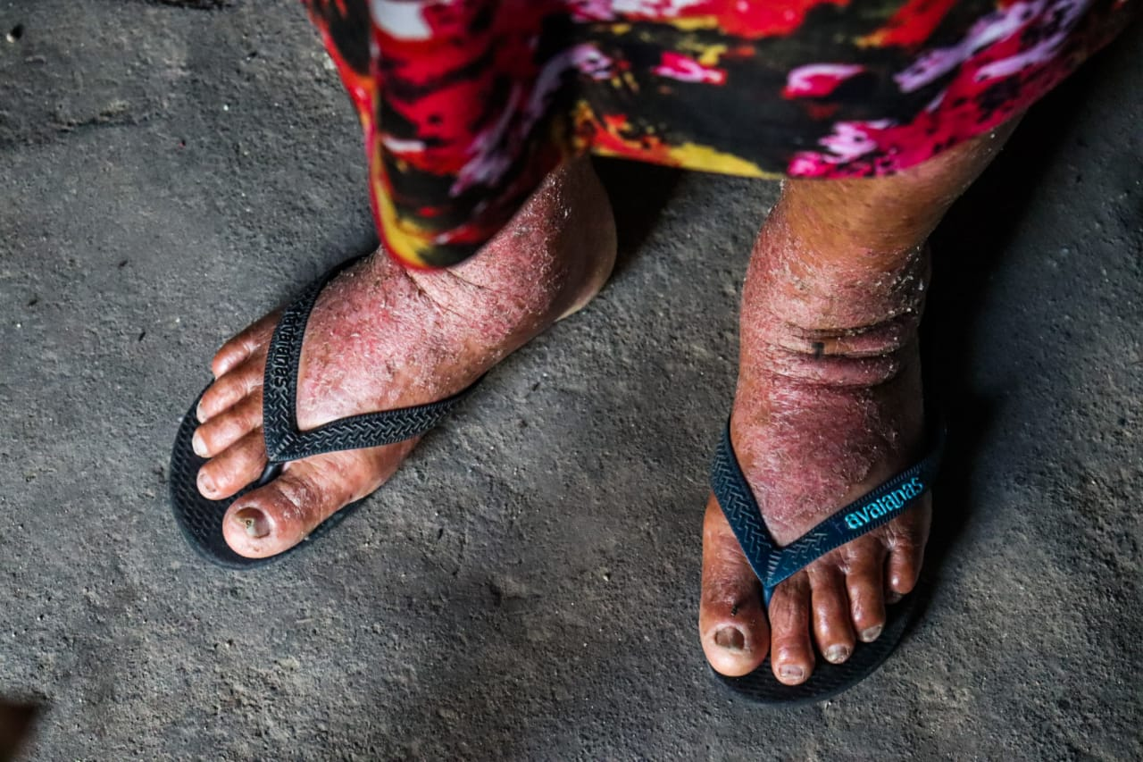
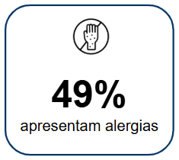
“Eu tenho essa doença na pele, mas não sabem ainda o que é. Eu sei que foi delas (as torres). (...) Eu já saí um pouco, fui pra São Paulo e fiquei boa, fiquei bem, não sentia nada” (...) (E3).
“(...) eu peguei a coceira, minha pele manchou todinha, como se tivesse estourando” (E5).

Slide 37
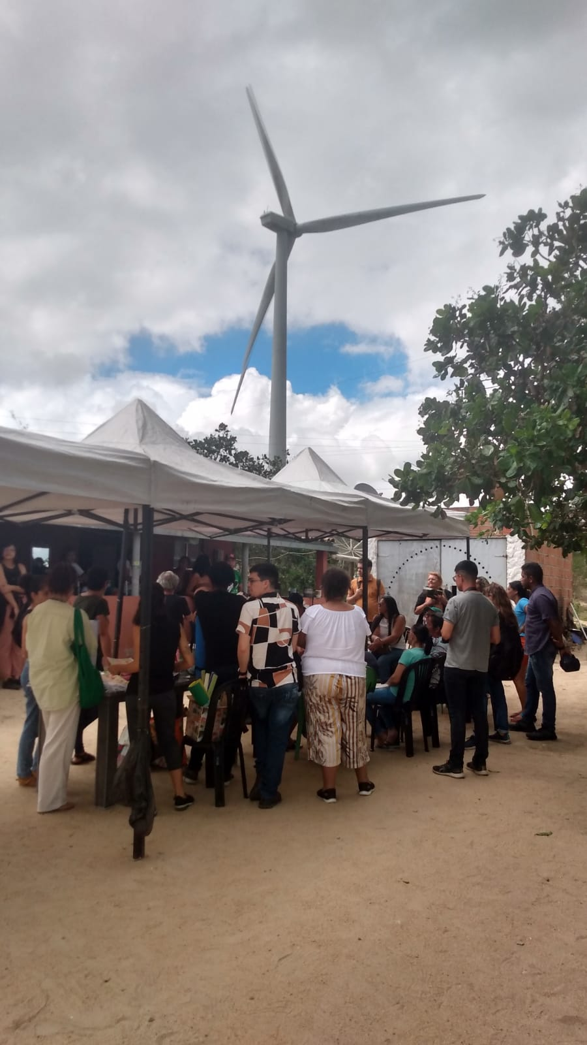
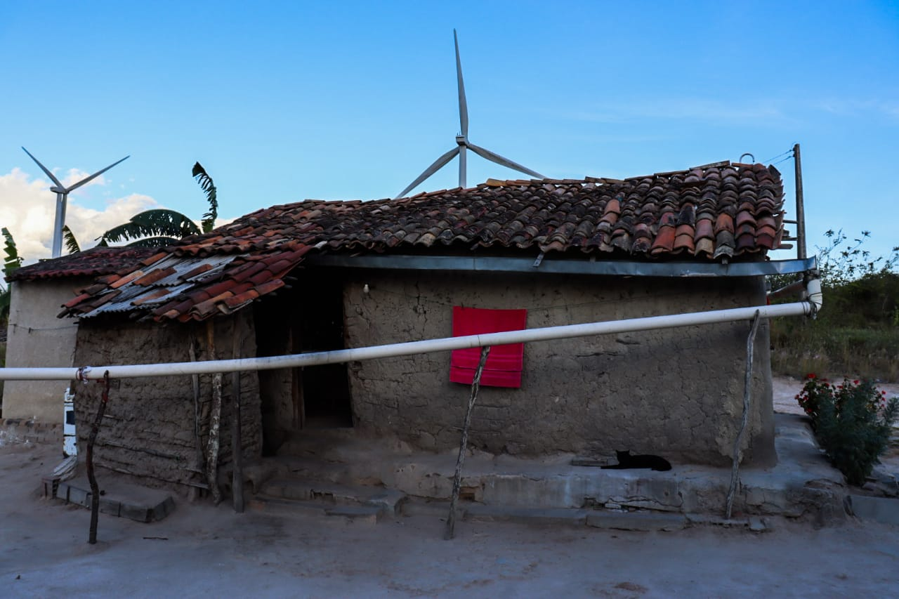
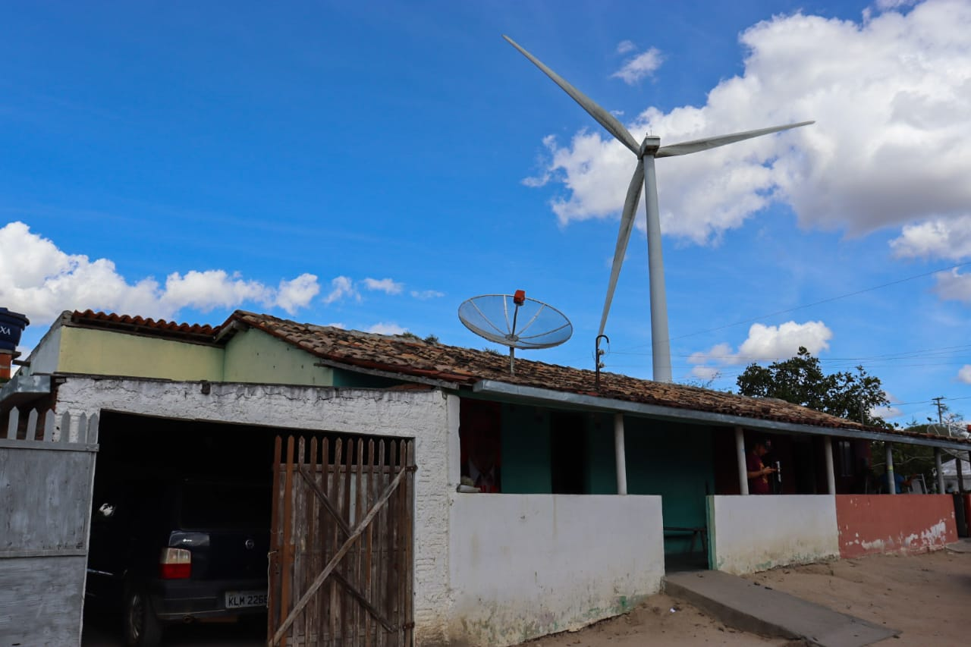
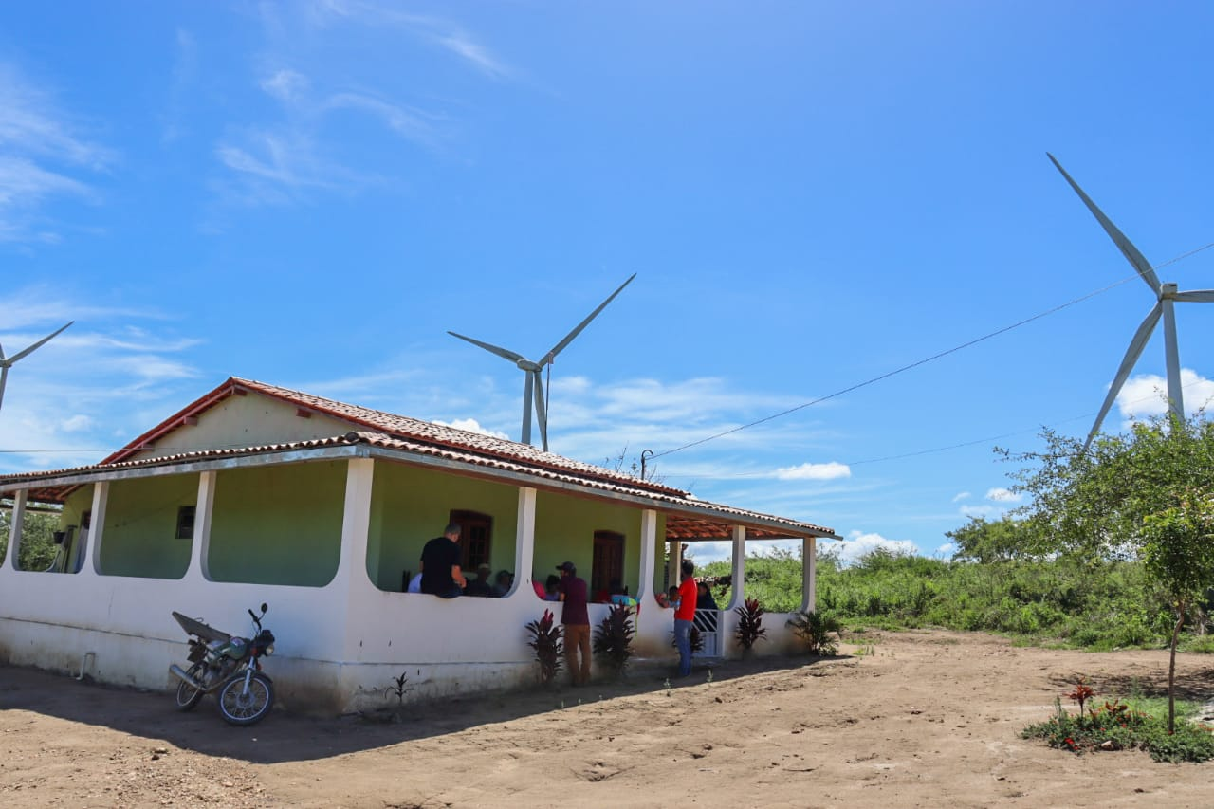
“De vez em quando eu sinto um negócio nos meus pés como se estivesse assim, como uns choques. Logo no início que elas chegaram (as torres) eu já sentia, com poucos dias” (E3)

Slide 38
Morar próximo de posto de saúde
Adaptar-se aos barulhos
Sair pelo clima
Centro de Educação
Morar próximo equipamentos sociais
Emprego
Ter renda
Sair por conta das torres
Parque
Mais Segurança
Tirar as torres
Saúde
Adaptar-se aos barulhos
Emprego
Cisterna na casa
Roça diversificada

Slide 39
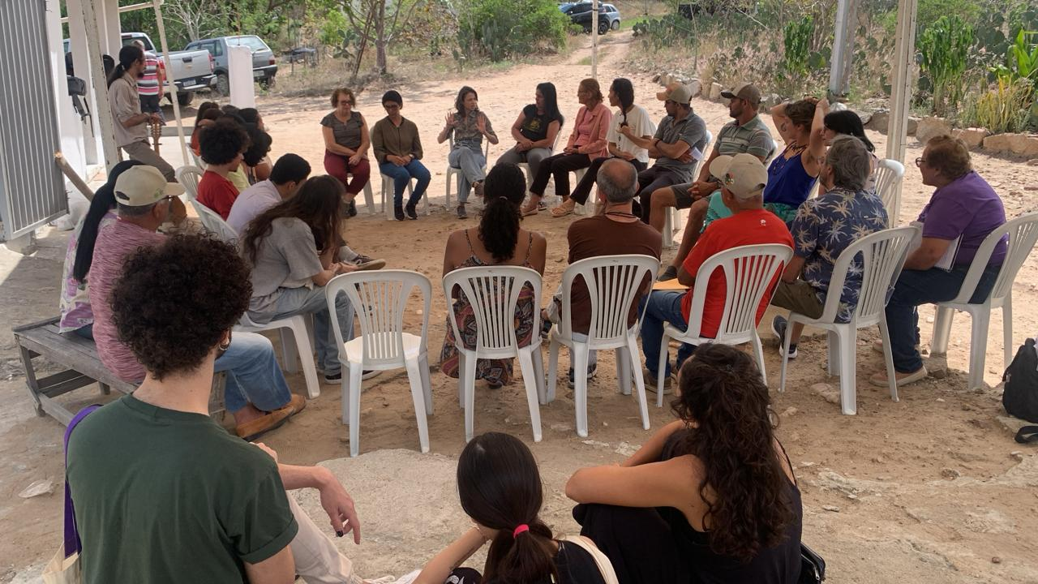
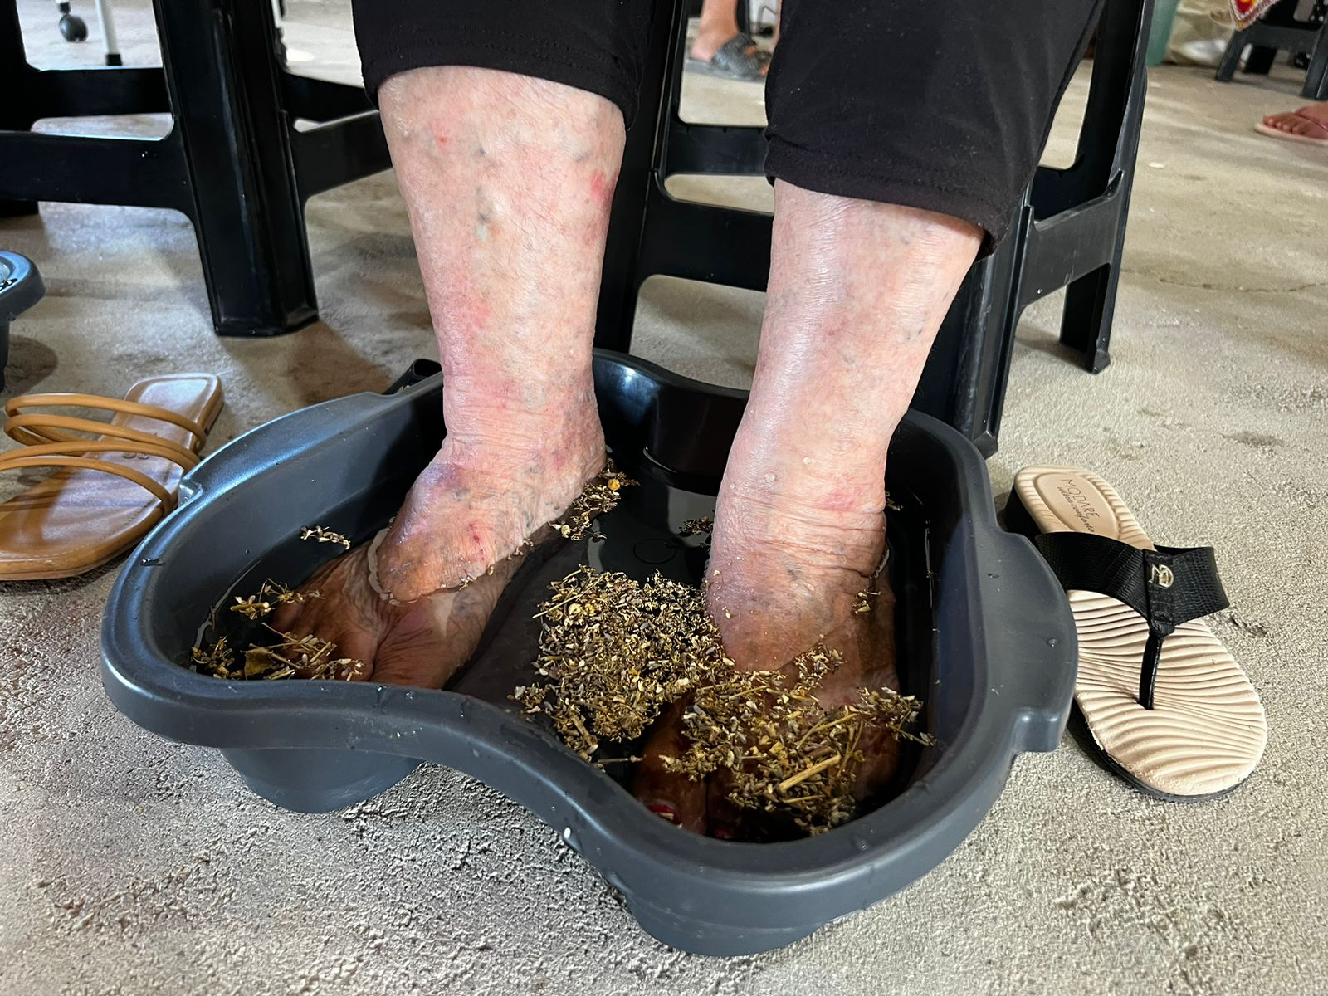
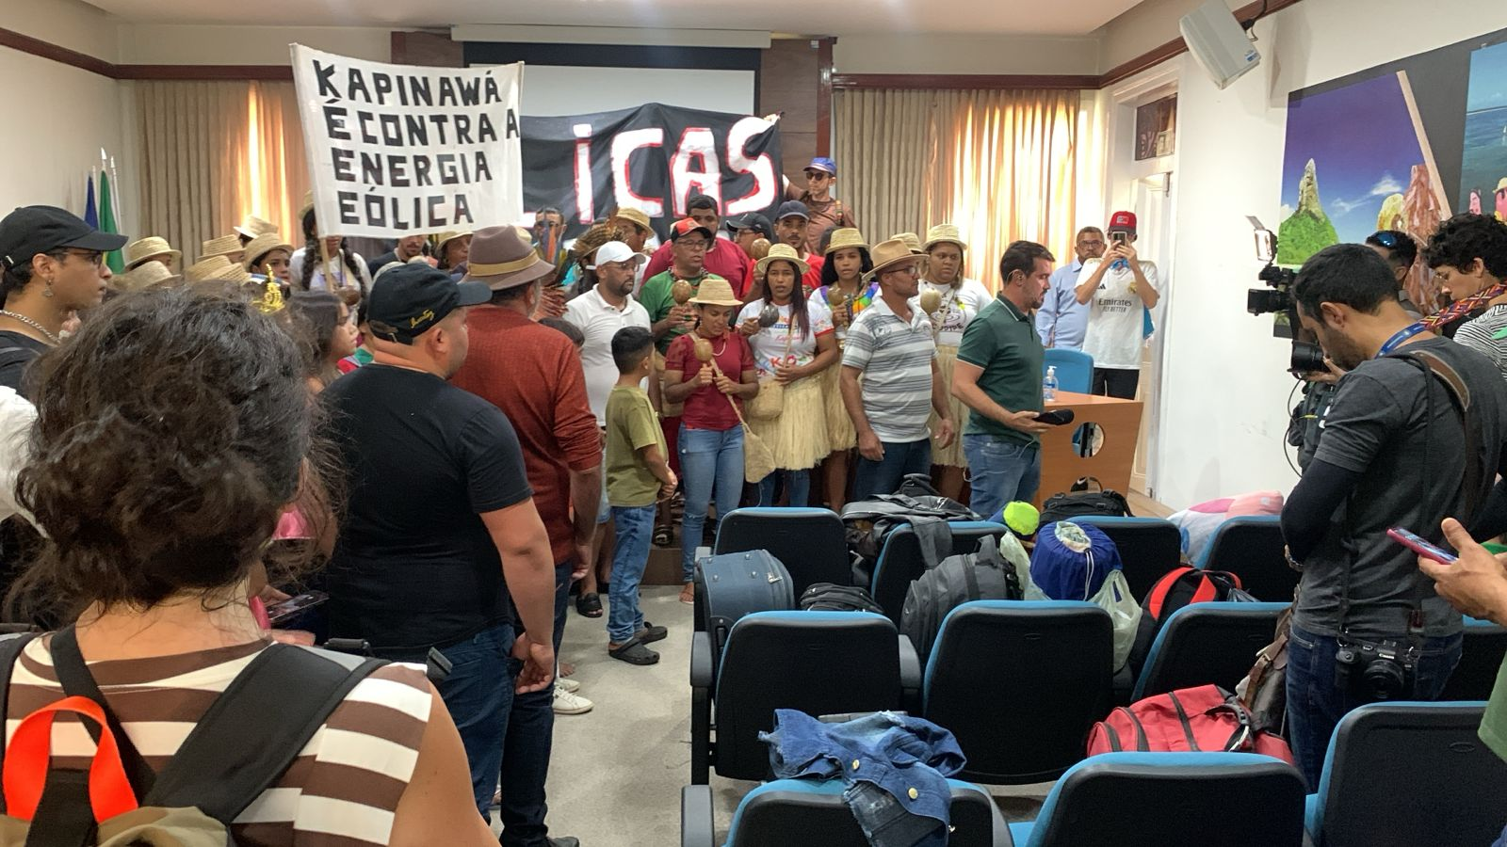
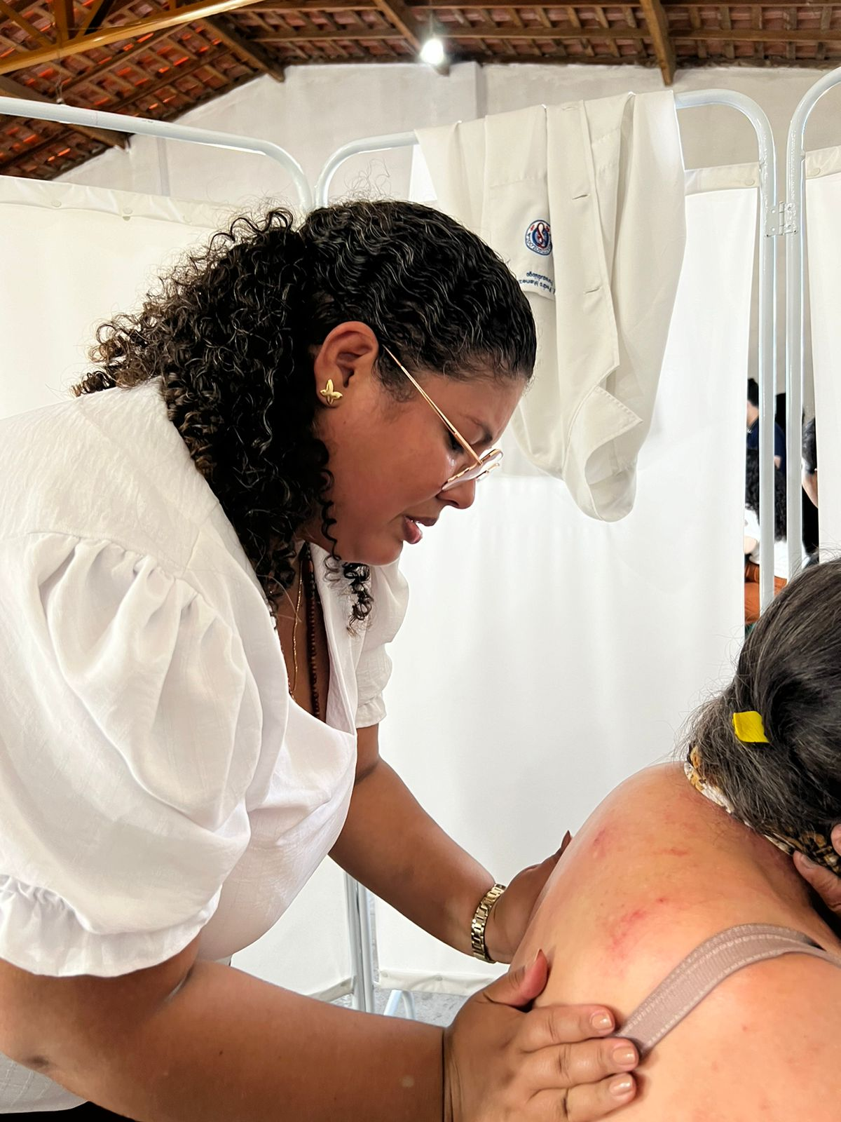

Slide 40
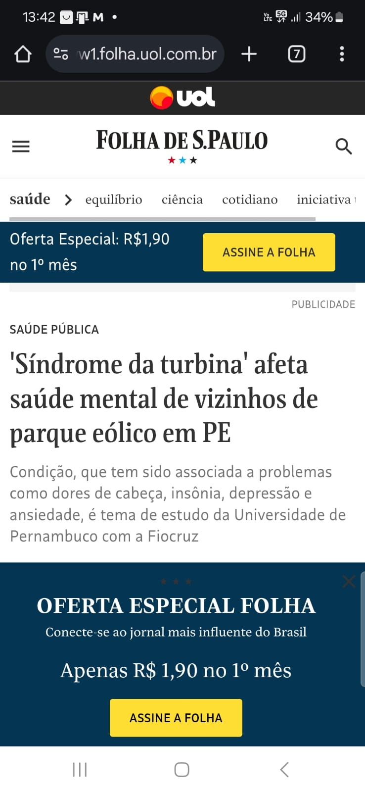
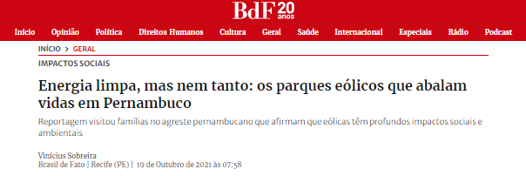






Slide 41



Slide 42




Aponte a câmera do seu celular para o QR code e assista o documentário completo no youtube!

